Slide 1
mobbing

Slide 2
İçindekiler:
İşyerlerinde Psikolojik Taciz (Mobbing)
İşyerinde Psikolojik Tacizle Benzerlik Gösteren Kavram ve Durumlar
İşyerlerinde Psikolojik Taciz Türleri
İşyerinde Psikolojik Taciz Davranışları
İşyerlerinde Psikolojik Taciz Süreci
İşyerlerinde Uygulanan Psikolojik Tacizin Tarafları
İşyerlerinde Psikolojik Tacizin Etkileri
İşyerinde Psikolojik Tacizin Önlenmesine Yönelik Öneriler
İşyerlerinde Psikolojik Tacizin Maliyetleri
Mevzuat
Şikayet ve Başvuru Mekanizmaları

Slide 3
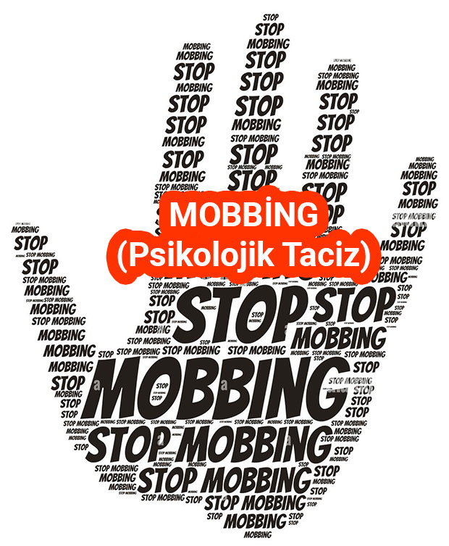
İşyerlerinde Psikolojik taciz
Mobbing : Mağdur ya da mağdurların kişilik değerlerine, mesleki durumlarına, sosyal ilişkilerine veya sağlıklarına zarar veren; kötü niyetli, kasıtlı, olumsuz tutum ve davranışlar bütünüdür.

Slide 4

Mobbing Unsurları :
* İşyerinde uygulanmalıdır.
* Sistemli şekilde yapılmalıdır
* Süreklilik kazanmış olmalıdır
* Kasıtlı yapılmalıdır
* Yıldırma , pasifize etme ve iş uzaklaştırma amacı olmalıdır
* Mağdurun kişiliğinde , mesleki durumunda veya sağlığında zarar ortaya çıkmalıdır
* Kişiye yönelik olumsuz tutum ve davranışlar gizli veya açık olabilir

Slide 5
Psikolojik taciz sayılmayan durumlar ;
* Farklı hukuki nitelik ve sonuçlar içerdiğinden fiziksel şiddet, cinsel taciz veya hakaret niteliğindeki davranışlar
* Arizi, tek seferlik ya da birden çok tekrarlansa bile strese ve doğal iş yoğunluğuna bağlanabilecek süreklilik arz etmeyen olumsuz tutum, davranış, tartışma ve çekişmeler
* İşyeri dışında gerçekleşen tutum ve davranışlar ile benzeri davranışlar

Slide 6
İşyerinde Psikolojik Tacizle Benzerlik Gösteren Kavram Ve Durumlar :
* İşyerinde Çatışma
* İşyerinde Şiddet
* İşyerinde Kabalık
* İşyerinde Cinsel Taciz

Slide 7
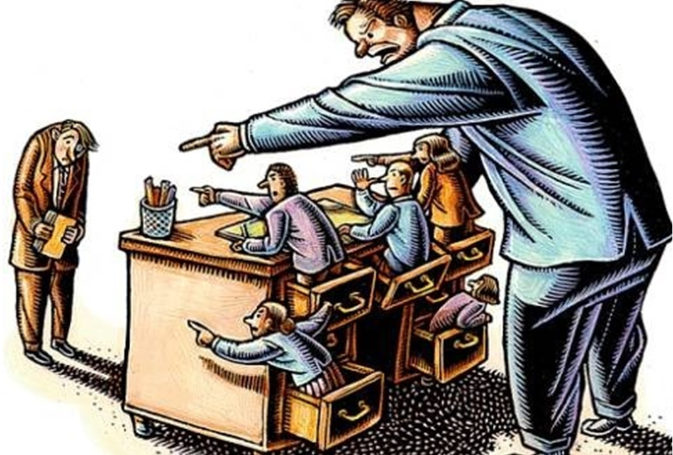
İşyerlerinde Psikolojik Taciz Türleri ;
* Dikey (Heyerarşik ) Psikolojik Taciz
* Yatay (Eşitler Arasında ) Psikolojik Taciz

Slide 8
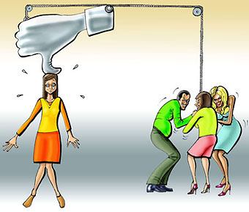

İşyerinde Psikolojik Taciz Davranışları;
Birinci Grup: Kendini Göstermeyi ve İletişim Oluşumunu Etkilemek
İkinci Grup: Sosyal İlişkilere Saldırılar
Üçüncü Grup: Kişinin İtibarına Saldırılar
Dördüncü Grup: Kişinin Yaşam Kalitesi ve Mesleki Durumuna Saldırılar
Beşinci Grup: Kişinin Sağlığına Dokunan Saldırılar

Slide 9
İşyerlerinde Psikolojik Taciz Süreci ;
* Kritik Olaylar
* İşyerinde Psikolojik Taciz ve damgalama
* Yönetimin devreye girmesi
* Yanlış yakıştırmalarla veya tanılarda damgalama
* İşten Ayrılma

Slide 10
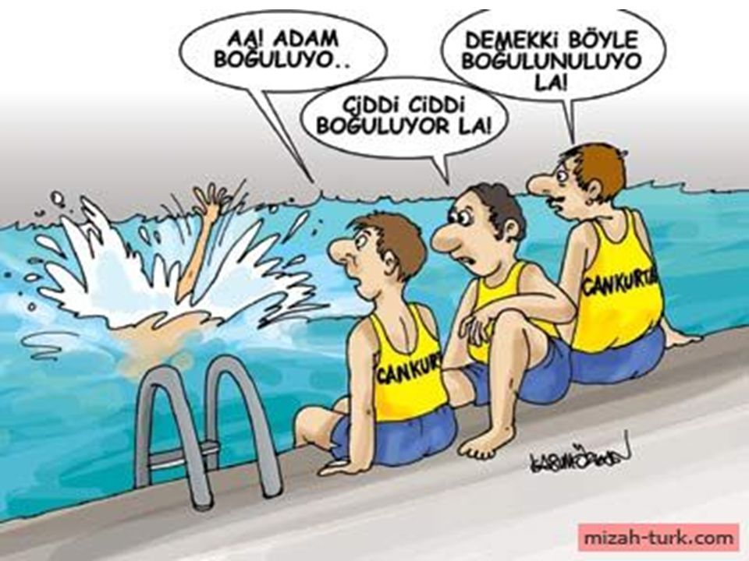
İşyerinde uygulanan Psikolojik Tacizin Tarafları
Psikolojik Taciz Mağdurları
Psikolojik Taciz Uygulayan
Psikolojik Taciz İzleyicileri

Slide 11
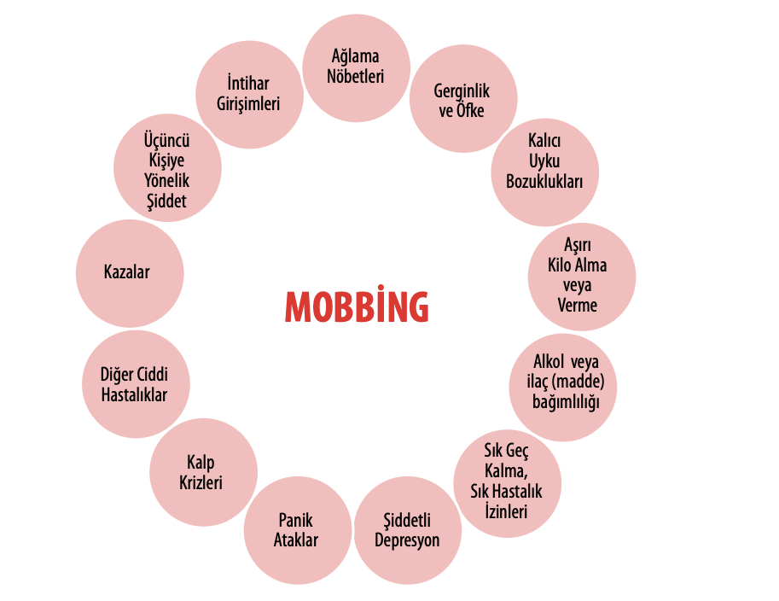
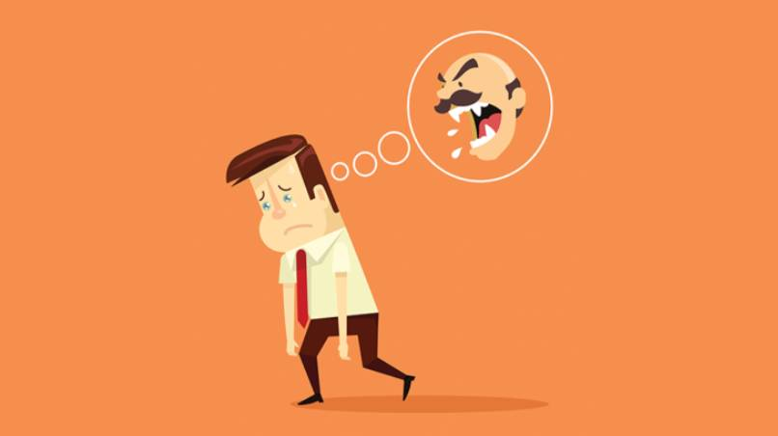
İşyerlerinde psikolojik Tacizin Etkileri ;
Mağdura olan muhtemel etkileri
İşyerinde olan muhtemel etkileri
Mağdurun ailesine muhtemel etkileri
Topluma olan muhtemel etkileri
Ülke ekonomisine muhtemel etkileri

Slide 12
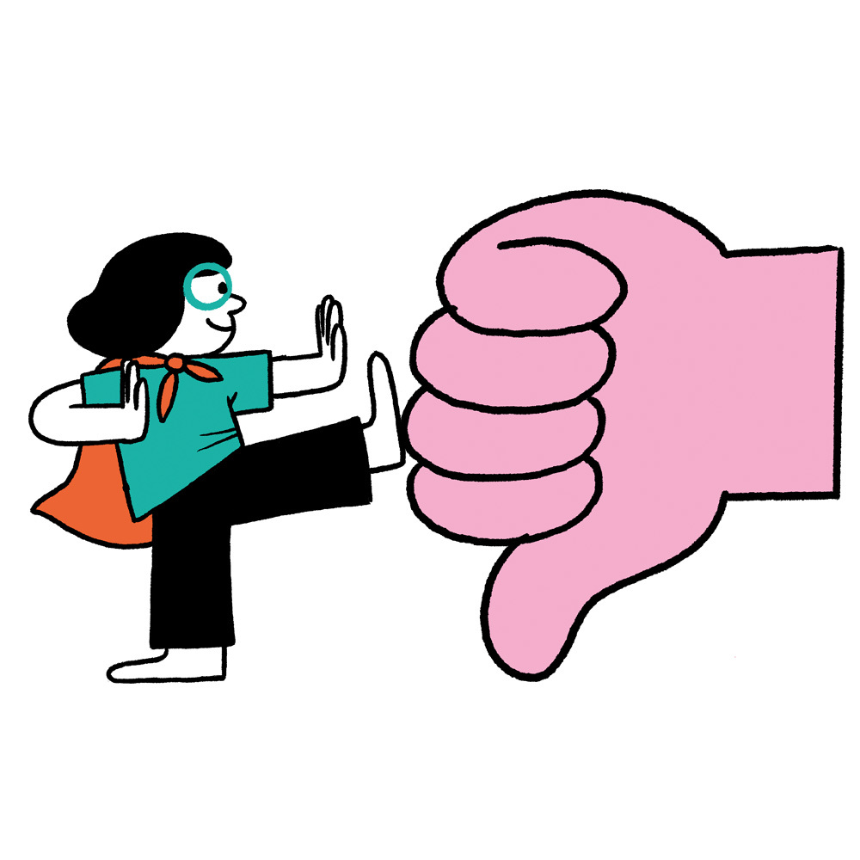
İşyerlerinde Psikolojik Tacizin Önlenmesine Yönelik Öneriler ;
Bireysel Mücadele Önerileri
Kurumsal Mücadele Önerileri

Slide 13
İşyerinde psikolojik tacizin maliyetleri

Slide 14

Mevzuat
Türkiye Cumhuriyeti Anayasası
Türk Medeni Kanun
Türk Borçlar Kanunu
Türk Ceza Kanunu
İş Kanunu
Devlet Memurları Kanunu
İş Sağlığı ve Güvenliği Kanunu
Türkiye İnsan Hakları ve Eşitlik Kurumu
2011/2 Sayılı İşyerlerinde Psikolojik Tacizin Önlenmesi Genelgesi

Slide 15
Şikayet ve başvuru mekanizmaları
Dilekçe ile Başvuru : Türkiye Büyük Millet Meclisine ve yetkili idari makamlara yazı ile başvurabilir.
Cumhurbaşkanlığı İletişim Merkezi (CİMER) Yoluyla Başvuru
Çalışma ve Sosyal Güvenlik İletişim Merkezi ALO 170 Hattı Üzerinden Başvuru
Kamu Denetçiliği Kurumuna Başvuru
Türkiye İnsan Hakları ve Eşitlik Kurumuna Başvuru
Yargı Yolu

Slide 16
Dinlediğiniz için teşekkür ederim lale Akpınar

